Slide 1
Использование цифровых технологий на уроке русского языка и литературы
Самойличенко Ольга Борисовна,
учитель русского языка и литературы МБОУ СОШ №2 г.о. Большой Камень

Slide 2
Глобальная информатизация общества является одной из доминирующих тенденций ХХI века. Сегодня педагог-предметник уже не в состоянии игнорировать тот образовательный потенциал, которым обладают современные информационные технологии.

Slide 3
Цифровая школа - наше будущее
Современные образовательные технологии позволяют учителю добиваться высоких результатов обучения. Давайте разберёмся, зачем использовать цифровые технологии при изучении гуманитарных предметов.

Slide 4
Цели использования цифровых технологий на уроке:
создание мотивации;
повышение качества образования для всех;
доступность без посещения школы.

Slide 5
Возможности, которые дают цифровые технологии:
автоматическая проверка;
статистика ошибок;
разнообразие.

Slide 6
Forms.Yandex
Пожалуй, самый востребованный и используемый цифровой инструмент – forms.yandex.ru. Учитель может создавать свой контент, разрабатывать свои собственные задания, они сохраняются в базе, их можно многократно использовать, распечатывать. Опыт показывает, что учащиеся активно выполняют работы в режиме online.

Slide 7
Сервис Quizlet
Существует множество техник, помогающих запоминать новую лексику, однако способ учить слова с помощью карточек по-прежнему считается одним из самых эффективных. Есть такие, в которых можно устанавливать режим тренировки и контроля выученных карточек. Одним из известных для филологов сервисов является Quizlet.

Slide 8
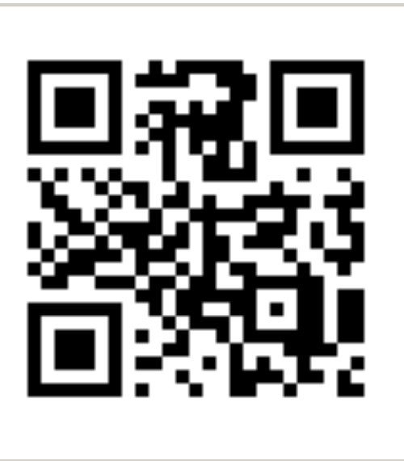

Slide 9
Таким образом, правильно подобранные информационные технологии создают необходимый уровень качества, дифференциации и индивидуализации обучения и воспитания.

